Slide 1
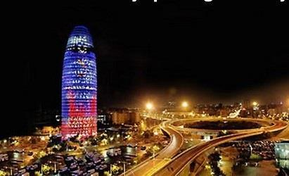


Comunidad RIS3CAT Energía
Proyecto REFER
-
Balanç de la Comunitat
Anna Magrasó- Equip de coordinació (IREC)

Slide 2


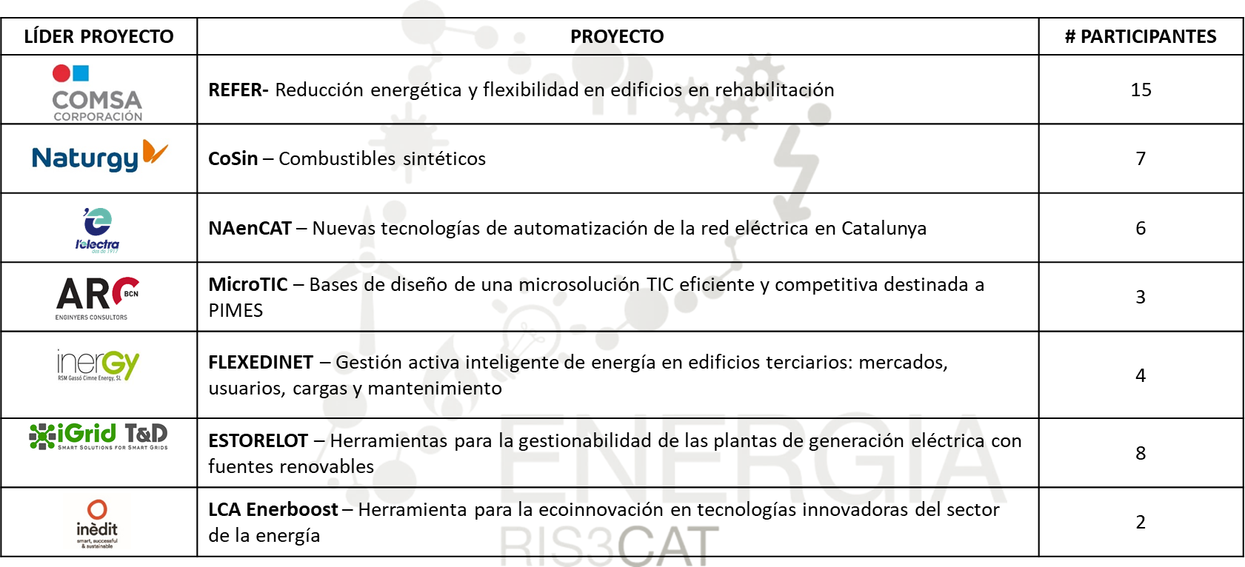

LA COMUNIDAD RIS3CAT ENERGÍA
Presupuesto aprobado: 9.193.933 € (solicitado: 15.080.914 €)
Ámbito estratégico sectorial– Industrias de la Química, Energía y Recursos
7 proyectos R+D+i
33 participantes en proyectos
90 asociados
OBJETIVOS
-Impulsar R+D de referencia mediante el desarrollo de plataformas tecnológicas, promovidas por la industria y reforzadas por centros de conocimiento, favoreciendo la cooperación entre estos ecosistemas.
-Fomentar la integración de las TIC en la industria energética para permitir un salto cualitativo en el control y gestión de las redes energéticas y los servicios al usuario final.
-Impulsar el desarrollo de PIMES asociadas al desarrollo de productos y servicios relacionados con el sector energético.
-Reforzar el tejido industrial catalán mediante la creación de modelos fácilmente reproducibles que mejoren la eficiencia energética de las diferentes industrias.
IMPACTO
- Transformar Cataluña como centro de conocimiento internacional en el ámbito de la energía.
- Reforzar e impulsar la implementación de un sistema energético más eficiente y sostenible a partir de energías renovables, una gestión energética más eficiente y la creación de una red eléctrica más inteligente y controlable.

Slide 3
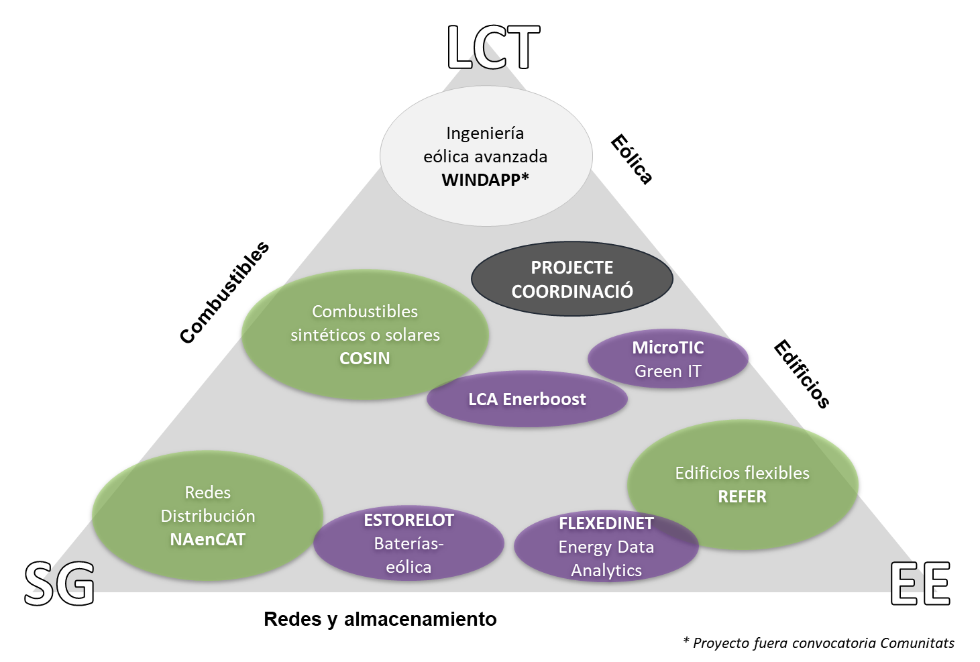
Los proyectos dentro de los ejes estratégicos

Slide 4
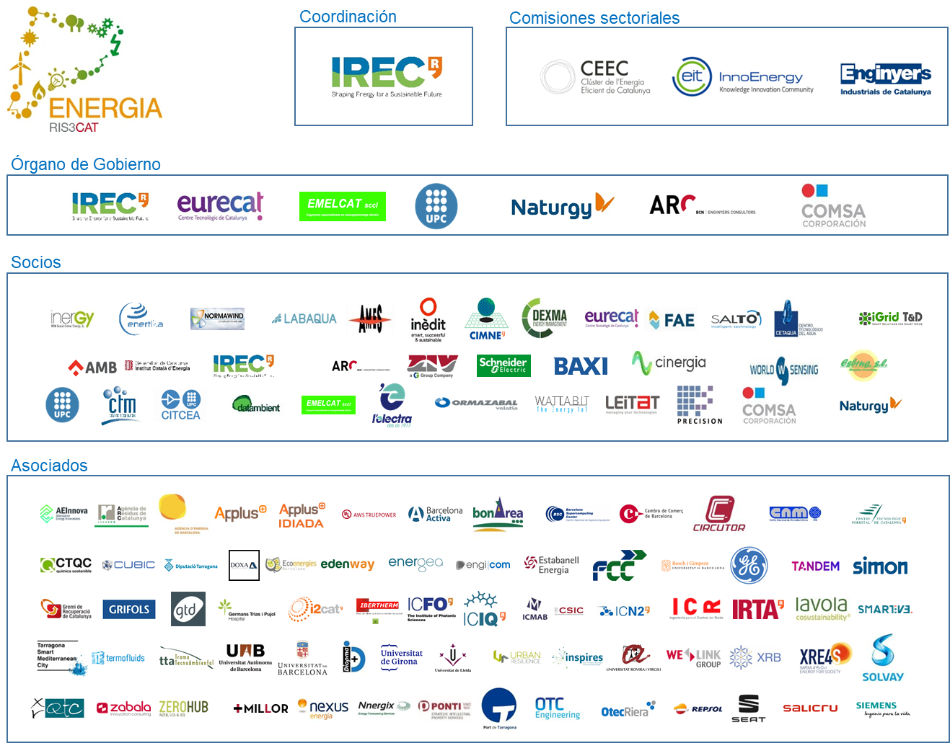
Ecosistema RIS3CAT Energía (2015-2019)

Slide 5
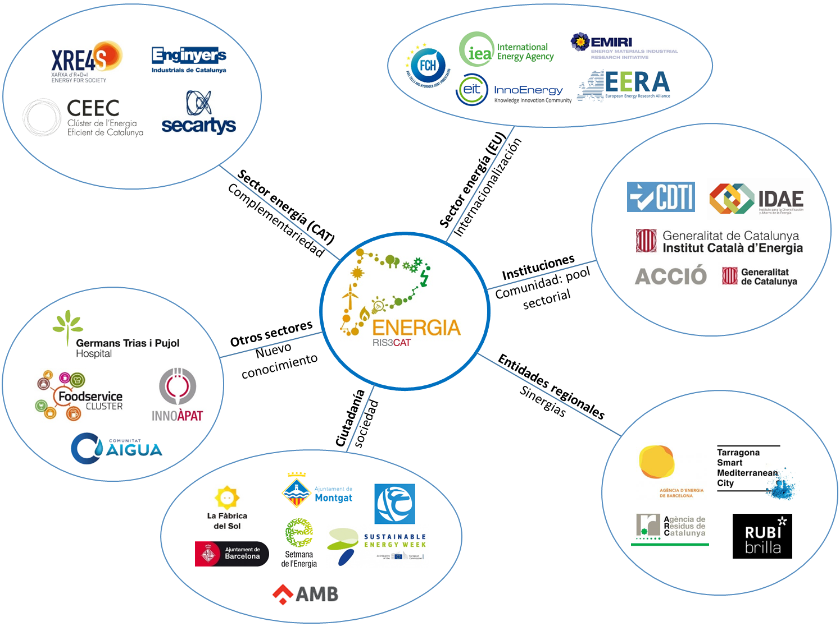
la Comunidad como agente dinamizador

Slide 6
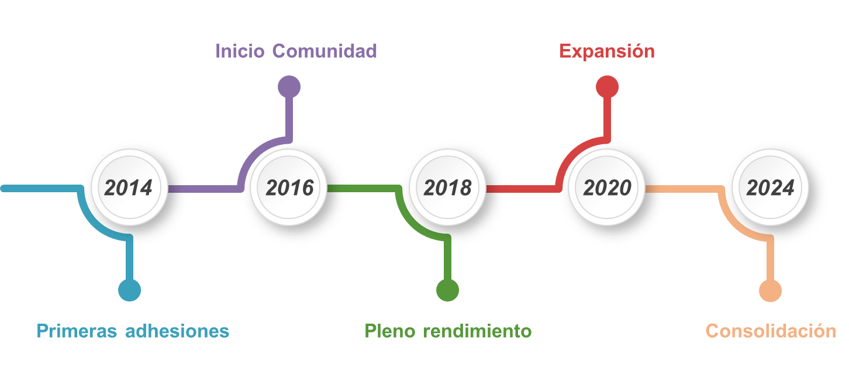
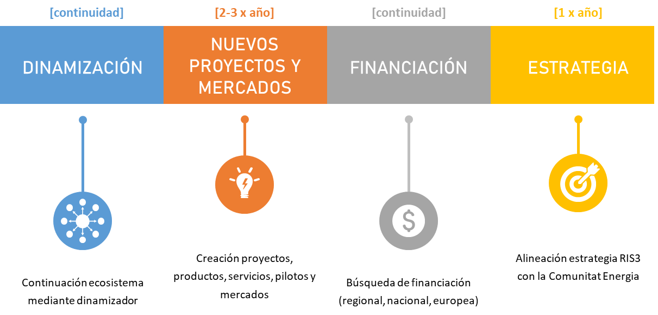
El nuevo roadmap

Slide 7









Comunitat RIS3CAT Energia: proyecto REFER
Proyecto REFER (Reducció Energètica i Flexibilitat en Edificis en Rehabilitació)
Líder del
Proyecto REFER:
Demostrador:
Participantes en el demostrador:
Este proyecto ha sido cofinanciado por la Unión Europea a través del Fondo Europeo de Desarrollo Regional (FEDER)

Slide 8
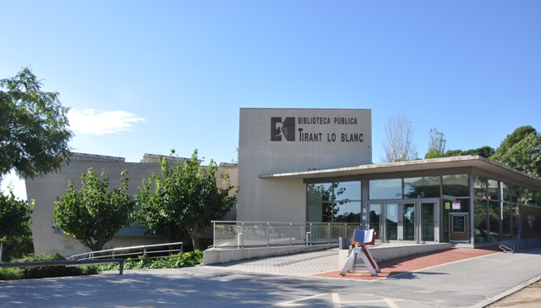
Elección del demostrador
Baterías usadas y autoconsumo en edificios de servicios. Demostrador: Biblioteca Tirant Lo Blanc, Montgat

Slide 9




Organización del proyecto
INDICE DE PROXIMIDAD AL MERCADO
1
5
10
Edificaciones
entorno Terciario
Invest.
Biblioteca
Edificaciones
entorno Residencial
Invest.
Hogares
Tecnologías emergentes Generación Flexible
Invest.
Labor.

Slide 10
Investigación en el Terciario
Gestión de la energía: Cuando su demanda se incrementa día a día y su precio.
Ciclo de vida: Evitar la generación de residuos.
Asistente para la toma de decisiones: Un sistema experto.
¿Donde centrar la investigación?
Que Investigar?
Demostrador
¿Búsqueda del demostrador?
Edificio totalmente eléctrico: Clima y luz como principales grupos consumidores
Disponga de una planta fotovoltaica y existan excedentes eléctricos
El horario de funcionamiento (abre por las tardes) provoca grandes excedentes solares
Esté equipado con un sistema SCADA o BMS para la gestión del clima
Labor.
Notes:
Estudiar la viabilidad técnica y económica para reutilizar la batería de un vehículo eléctrico cuando se agota su utilidad para automoción, en un nuevo uso estacio-nario en edificios.

Slide 11
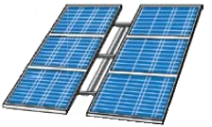
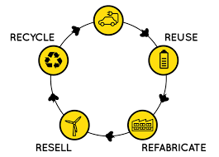

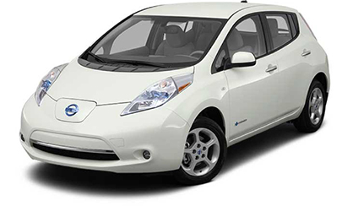

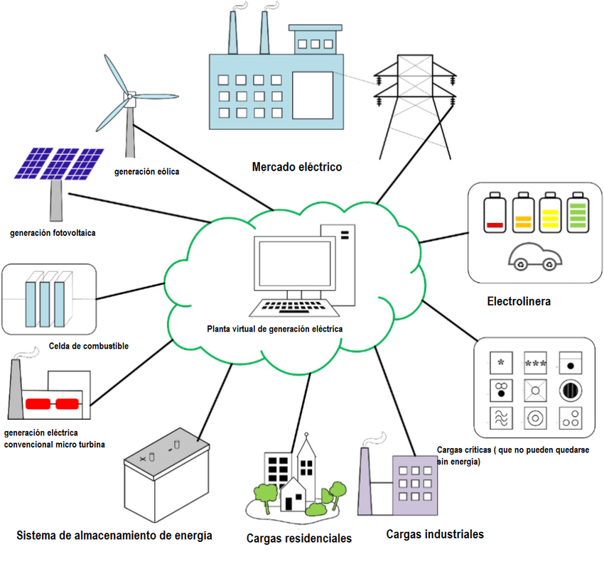
Investigación en el Terciario
Placas fotovoltaicas
Compañía eléctrica
+
USO AUTOMOCIÓN
100% - 80% Vida
EVITAR EXCEDENTES
EVITAR RESIDUOS
“Uso de una batería”
“Baterías de segunda vida”
Agregador
Eléctrico
EVITAR SOBREDEMANDA
Labor.
“Suficiencia”

Slide 12
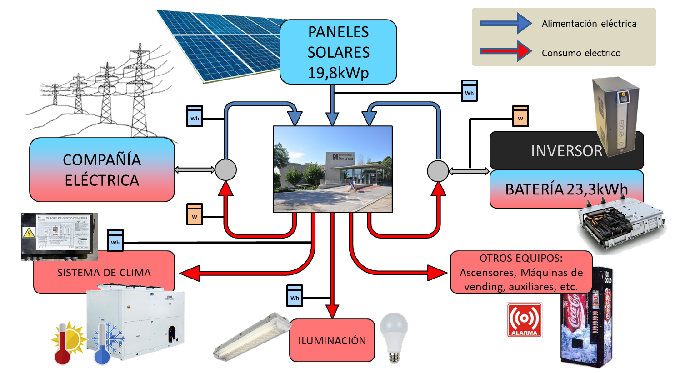
Esquema flujos energía
Notes:
Comentar que no había contadores en la placa solar. No sabíamos la generación
No había sitio para la batería → Cuarto de contadores → prohibido -> reja de separación
→ Normativa para incendios (llamar a los bomberos)
→Condiciones de operación de la batería. Intensidades de carga/descarga, límites, temperaturas ambientes, “ciclado de la batería”

Slide 13
Consideraciones
Conocimiento de los miembros del proyecto:
Conocimiento en baterías, en inversores y en general conocimiento en gestión de energía eléctrica.
Desarrolladores de gestores energéticos.
Programación de PLCs i ordenadores.
Consideraciones:
Mercado de baterías de segunda vida no consolidado.
Hay que instalar un nuevo Inversor para el nuevo uso estacionario.
Normativa incipiente en materia de seguridad.
No infravalorar las pérdidas de la batería.

Slide 14
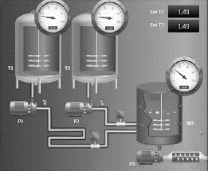

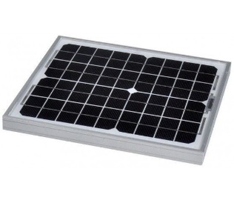


La cruda realidad
No había BMS propiamente dicho. Solo un sistema de monitorización de la instalación climatización
  Solo había histórico de temperaturas y consumos del sistema de clima
  El sistema de registro estaba fuera de servicio al empezar el Proyecto
Faltaba gestión centralizada, no había históricos unificados de todas las variables necesarias
  El registro existente de la planta fotovoltaica no se podía importar
  Datos (tiempo) insuficiente per establecer una Línea Base sólida
El socio que debía aportar la batería, no llegó a participar en el proyecto → No existía batería para el demostrador
Dificultad en encontrar un lugar adecuado para instalar la batería

Slide 15

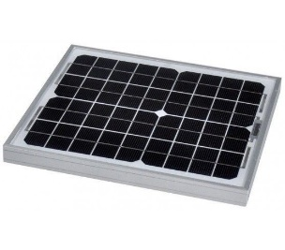


A problemas, soluciones
Se cuenta con la colaboración de la empresa que había moni-torizado el sistema de clima. Se restablece el registro de datos y se amplia la captura de datos hasta conseguir que actúe como un BMS/SCADA
Se instala un contador eléctrico en el sistema FV, para integrarlo todo en un único sistema de monitorización. Se trasladan los históricos de generación solar del sistema antiguo a la base de datos unificada
Un socio cede una batería eléctrica de Renault. Esto obliga a firmar un acuerdo para su uso, y requiere una pasarela para comunicar la batería con el inversor previsto en este proyecto
Se segrega un espacio para la prueba piloto, reduciendo la sala de máquina del ascensor hidráulico de la biblioteca. No hay normativa específica en materia de seguridad para baterías de litio de segunda vida. Es tracta en base al Reglamento Electrotécnico de BT
Notes:
ENERVALIS había hecho la instalación de clima
Sistema Fotovoltaico aislado
Bateria de Renauld por IREC
Sala de máquinas
Antiislanding

Slide 16
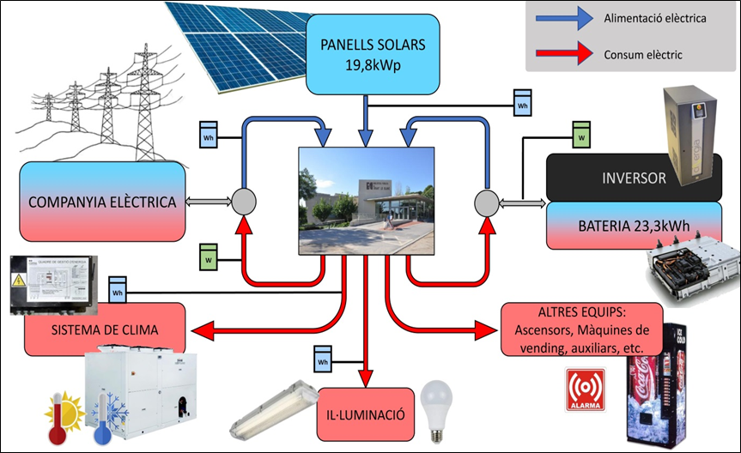
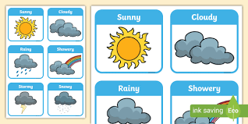
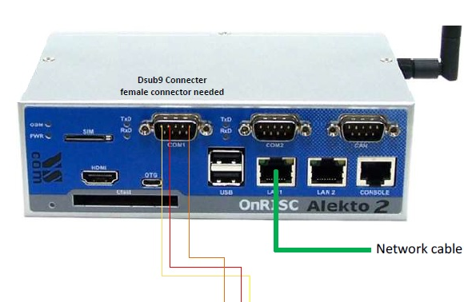

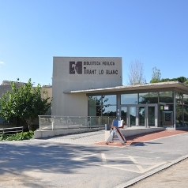

Sistema de Control
HMI
ESTACION METEOROLOGICA
COMPAÑIA
PV
BATERIA
Inercias térmicas
Horarios de uso
SIMULACION
AGREGADOR

Slide 17

Funciones
  Gestión de la energía en la biblioteca: Instalación de un pequeño ordenador industrial que ejecutará dos algoritmos.
  Modo “DIA A DIA”: Este modo de trabajo es viable actualmente. La biblioteca trabaja de forma aislada, toma decisiones en base a algoritmos de autoaprendizaje según los históricos del tipo de día, las previsiones climáticas, los precios horarios previstos de la energía, etc.
Decisiones locales
  Modo “AGREGADOR”: Es un modo que actualmente no existe en el mercado español. En un mercado eléctrico la figura del “agregador” tiene por objeto equilibrar (allanar) la demanda del conjunto de consumidores, pactando con cada uno de ellos, potencias máximas o mínimas durante unos intervalos de tiempo que son comunicados con un preaviso temporal, a cambio de ciertas contraprestaciones económicas.
Decisiones centralizadas

Slide 18
Flujos de energía (kWh anual)
Consumo Total
Consumo Cía
89.000
66.000
Consumo FV
=
+
23.000
Consumo FV
Producción FV
32.000
Excedentes
23.000
=
-
9.000

Slide 19
Conclusiones (1/2)
Técnicamente se ha visto que es posible interconectar todos los sistemas y construir un macro sistema capaz de modular el comportamiento del consumo del edificio
Buscar edificios con perfil de consumo adecuado
Para este tipo de prueba piloto es aconsejable la participación en el proyecto del fabricante de la batería.
Aun no existe homologación para equipos 2ª vida (Marcado CE, etc.)
Notes:
La generación de energía eléctrica de la planta FV, y su predicción a 24h
El perfil de consumo del edificio para cada uno de los tipos de día
Los precios previstos de la energía eléctrica por franjas horarias
Climatología: Temperaturas previstas en 24h y reales actuales e históricas

Slide 20

Conclusiones (2/2)
A raíz del problema anterior, se ha dedicado un gran esfuerzo a la gestión de las comunicaciones con la batería, conocer los umbrales de funcionamiento, establecer un sistema de detección de hasta 34 alarmas, la ecualización de las celdas, etc.
Si esos 9.000kWh anuales de energía excedentes de la Biblioteca de Montgat se pudieran recuperar almacenando dicha energía en baterías estacionarias y alcanzar un autoconsumo del 100%, se podrían ahorrar 4,17 Tn/año de emisiones de CO₂ a la atmósfera.
La tendencia a futuro será que las baterías de automoción ya se conciban para ser usadas en una segunda vida y hacer más sencilla la reutilización en su modo estacionario.

Slide 21



energia_ris3cat@irec.cat
@energia_ris3cat
Contactos:
  Manel Sanmartí (msanmarti@irec.cat)
  Anna Magrasó (amagraso@irec.cat)
Contacto REFER:
Enric Ortega(enric.ortega@comsa.com)
Con el financiamiento de:

